Slide 1
Short limb o long limb? Questo è il dilemma
Roberta Maria Isernia
National Institute Of Gastroenterology - IRCCS “Saverio De Bellis”, Castellana Grotte, Italy

Slide 2
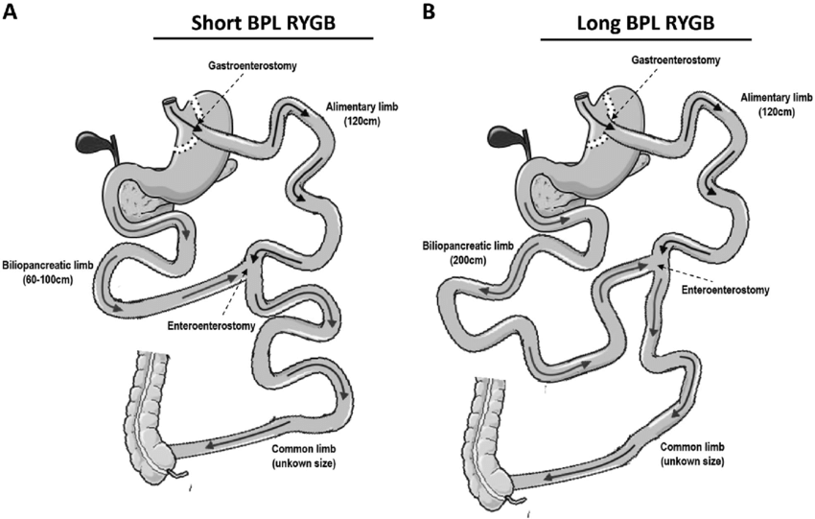
ROUX-EN-Y- GASTRIC BYPASSBYPASS
The length of biliopancreatic limb
Short limb 30 to 75 cm
Long limb 100 to 200 cm

Slide 3
Primary outcome:
25 % TWL a 5 anni.
Secondary outcomes:
%EWL, 𝜟BMI, miglioramento delle comorbilità.
Postoperative complications (CDS) entro 30 gg dalla chirurgia.
Notes:
PW

Slide 4
MATCHED COHORT STUDY
Duch Audit for treatment of Obesity (DATO).
>18 anni, tra 2017-2024, 5051 pazienti.
BPL ≥ 100, SBP <100 (esclusi >250 e <40 di AL).
Chirurgia primaria , senza banding.
FU a 5 anni.
Dopo il match la mediana era 150 e 70 cm.

Slide 5
Results after matching
A 5 anni dal FU il 65,9% raggiunge il 25% del TWL.
%EWL, 𝜟BMI, TWL.
Miglioramenti in IA e DM, dislipidemia e OSAS.
No differenze significative nelle altre comorbilità.
Stesso sottogruppo AL.
LBPL può peggiorare la MRGE.
Stesso rischio di comorbilità postoperatorie.

Slide 6
Articolo
Prisma Guidelines.
Pubmed/Medline,Cochrane Trial Register, Gs.
From December 2022-2024.
BMI>30 Kg/m2, at least 3 mounts of FU.
Not en English, not limb specificated.

Slide 7
Excess weight loss (EWL)
𝜟 BMI
Excess body mass index (EBMIL)
Total body weight loss (TBWL)
Surgical complications
Differenza per il TWL del 1,67%.
Poche differenze per il BMI change del 0,52%.
LLG in EWL 6,39% e a 2 anni di FU 84 vs 73%.
TWL calcolato come: pw-fuw/pw*100
EWL calcolato come: 𝜟BMI/BMI at screening-25

Slide 8
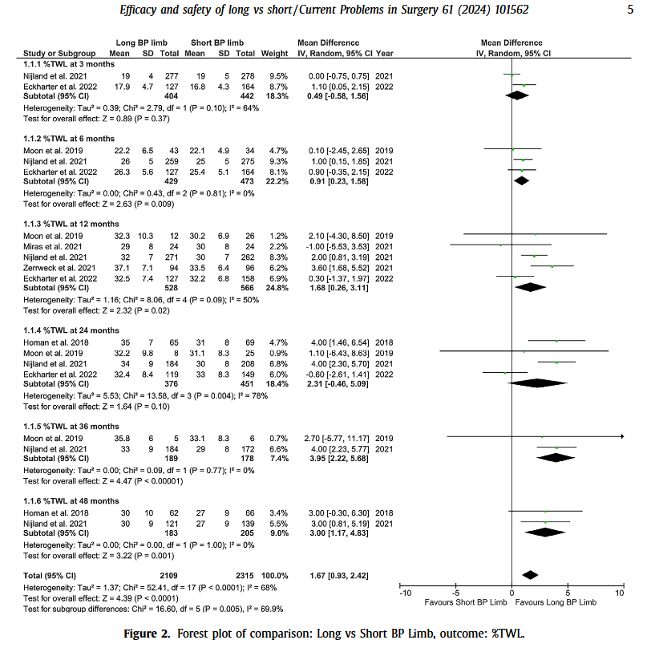
Breve termine (3–6 mesi): non emergono differenze sostanziali.
Medio termine (12 mesi): iniziano a comparire differenze significative a favore del long BP limb.
Lungo termine (36–48 mesi): il vantaggio del long BP limb diventa robusto e statisticamente significativo, con maggiore %TWL.
In sintesi: il long BP limb non porta benefici immediati, ovvero nel post operatorio, ma garantisce una perdita di peso superiore e più sostenuta nel tempo (soprattutto dopo i 12 mesi).
Notes:
Questo forest plot mostra i risultati di una meta-analisi che confronta gli effetti di un long biliopancreatic (BP) limb rispetto a un short BP limb sull’outcome %TWL (percentuale di perdita di peso totale) a diversi follow-up temporali.
A 3 mesi: Non ci sono differenze significative tra la long e la short BP limb. La differenza delle medie complessivo è di 0.40 (95% CI -0.58; 1.56). Inoltre tra i due studi analizzati esiste una moderata eterogeneità (I²=64%). Quindi si può concludere che a breve tempo, ovvero a 3 mesi non si può affermare che una tecnica sia migliore dell’altra.
A 6 mesi: A questo tempo gli studi sono aumentati a 3 con una eterogeneità assente (I²=0%) ed una differenza tra le medie di 0.91 (95% CI -0.23; 1.58). Questo porta a concludere che esiste un possibile trend vero la long BP, con un effetto complessivo stimato che è significativamente diverso da zero (P=0.009).
A 12 mesi: anche a questo tempo abbiamo un favore per il long BP limb con una eterogeneità moderata (I²=50%). Quindi si può concludere che a 1 anno i pazienti con BP limb lungo mostrano una maggiore perdita di peso.
A 24 mesi: non ci sono differenze significative (anche perché l’intervallo di confidenza della differenze delle medie complessiva comprende l’unità) e gli studi presentano un’alta eterogeneità (I² = 78%). Possiamo concludere che i risultati sono contrastanti e quindi non si può trarre una conclusione a 2 anni.
A 36 mesi: esiste una differenza significativa e marcata a favore del long BP limb (P<0.00001) con eterogeneità nulla (I²=0%). Quindi a 3 anni, i pazienti con BP limb lungo hanno una perdita di peso decisamente superiore.
A 48 mesi: anche a questo ultimo tempo esiste una differenza significativa a favore del long BP limb con assenza di eterogeneità (I² = 0%). Anche a 4 anni l’effetto positivo del long BP limb persiste.
Risultati complessivi (Total): la differenza delle medie globale è di 1.67 (95% CI 0.93; 2.42), a favorevole del long BP limb. Inoltre il test delle differenze tra i sottogruppi analizzati indica che l’effetto del trattamento è molto diverso e tende a variare nel tempo.

Slide 9
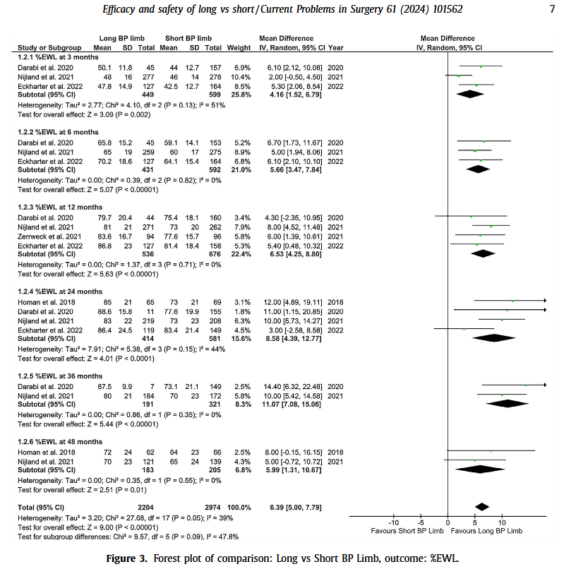
Risultati complessivi (Total): la differenza delle medie globale è di 6.39 (95% CI 5.00; 7.79), a favore del long BP limb. Inoltre il test delle differenze tra i sottogruppi analizzati indica che l’effetto del trattamento è molto diverso e tende a variare nel tempo.
Commento finale:
Breve termine (3–6 mesi): effetti già visibili.
Medio termine (12 mesi): effetti già visibili.
Lungo termine (36–48 mesi): l’effetto si stabilizza.
La long BP limb è associata ad una perdita di peso in eccesso significativamente maggiore rispetto alla short, con un effetto che sembra aumentare fino a 36 mesi e poi stabilizzarsi. L’eterogeneità rimane bassa, indicando una buona coerenza tra gli studi. L’effetto complessivo è altamente significativo (P<0.00001).
Notes:
A 3 mesi: Ci sono differenze significative tra la long e la short BP limb, a favore di quest’ultima. La differenza delle medie complessivo è di 4.16 (95% CI 1.52; 6.79). L’eterogeneità è del 51%. Quindi si può concludere che anche a breve tempo l’effetto con la long è visibile.
A 6 mesi: Esiste un’eterogeneità assente (I²=0%) ad indicare proprio la coerenza con gli studi ed una differenza tra le medie di 5.66 (95% CI 3.47; 7.84). Questo porta a concludere che esiste un trend per la long BP, con un effetto complessivo stimato che è significativamente diverso da zero (P<0.00001).
A 12 mesi: anche a questo tempo abbiamo un favore per il long BP limb con una eterogeneità assente (I²=0%). Quindi si può concludere che anche ad un anno si è a favore della long.
A 24 mesi: a 2 anni la situazione rimane quasi inalterata sempre a favore della long, sebbene con una eterogeneità non eccessiva (I²=44%).
A 36 mesi: esiste una differenza significativa e marcata a favore del long BP limb (P<0.00001) anche a 3 anni.
A 48 mesi: persiste l’effetto di sopra anche a 4 anni.

Slide 10
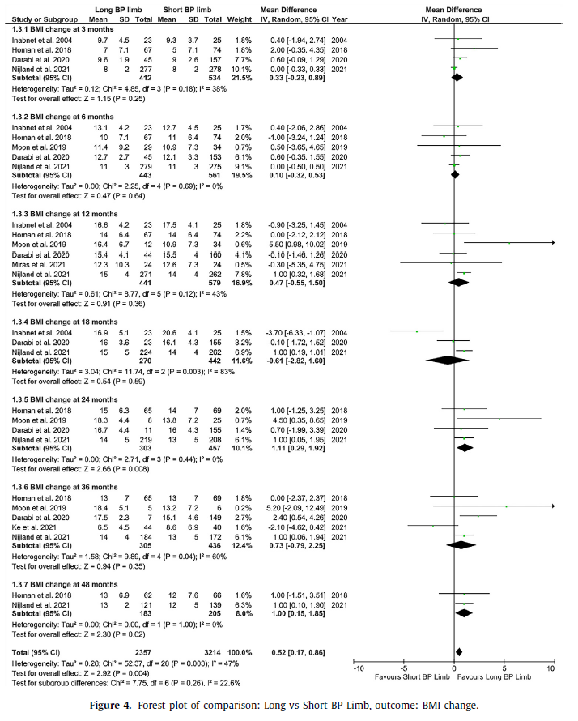
Questo Forest Plot mostra i risultati di una meta-analisi che confronta gli effetti di un long biliopancreatic (BP) limb rispetto a un short BP limb sull’outcome, ovvero cambiamento di BMI a diversi follow-up temporali.
Risultati complessivi (Total): la differenza delle medie globale è di 0.52 (95% CI 0.17; 0.86), a favore del long BP limb, con una moderata eterogeneità (47%). Ma il test delle differenze tra i sottogruppi analizzati non risulta essere statisticamente significativo.
La long BP limb è associata ad un cambiamento del BMI, ma a differenza degli altri outcome questo non è molto evidente. Infatti l’effetto è visibile a 2 anni e a 3, quindi a lungo termine.
Notes:
A 3 mesi: Non ci sono differenze significative tra la long e la short BP limb. La differenza delle medie complessivo è di 0.33 (95% CI -0.23; 0.89). L’eterogeneità è del 38%. Quindi si può concludere che l’effetto a breve tempo non è così evidente.
A 6 mesi: Esiste un’eterogeneità assente (I²=0%) ad indicare proprio la coerenza con gli studi ed una differenza tra le medie di 0.10 (95% CI -0.32; 0.53). Ma l’effetto overall non denota una predominanza nello scegliere una tecnica piuttosto che un’altra.
A 12 mesi: anche a questo tempo abbiamo un favore per il long BP limb con una eterogeneità moderata (I²=43%). Quindi si può concludere che anche ad un anno non si può concludere che una tecnica sia a favore dell’altra.
A 18 mesi: A questo tempo l’eterogenità è molto elevata, al 83%. A questo tempo non possiamo trarre conclusioni.
A 24 mesi: a 2 anni la situazione rimane quasi inalterata sempre a favore della long, anche con una eterogeneità assente (I²=0%).
A 36 mesi: l’eterogenità elevata e l’assenza di significatività non consente di trarre conclusioni (anche in presenza, per uno studio di una stima con un intervallo di confidenza molto grande).
A 48 mesi: sebbene siano presenti solo 2 studi, persiste l’effetto pro long.

Slide 11
Complicanze
Nessuno dei due gruppi è associato a complicanze precoci
3 mesi: GI bleeding, fistola, ascesso intraaddominale, infezione di ferita.
12 MESI: malnutrizione severa, ernie interne, reinterventi, stenosi, calcolosi della colecisti, dumping syndrome.
La più frequente complicanza è l’ernia interna ma non è associata a nessuna dei due gruppi.
Nessuno dei due gruppi riporta una maggiore mortalità.

Slide 12
Effetti metabolici
LA GRELINA causa uno stato oressigenico ed è prodotto nelle cellule del fondo gastrico che vien escluso nel BPG.
Gli ormoni anoressigenici vengono implementati dopo la chirurgia come GLP1 rilasciato dalle cellule L.
Il fenomeno definito «hind gut effect», ovvero che l’arrivo rapido del cibo alla parte distale dell’intestino induce la differenziazione di un numero maggiore di cellule L sulla parte intestinale e aumenta la sintesi del GLP1, dunque promuove sazietà.

Slide 13
Effetti sul Microbiota
Alterated gut-brain signalling (aumenta la produzione del Butirrato) con effetti sul microbiota intestinale.
Migliora il metabolismo glicidico e lipidico migliorando la sensibilità all’Insulina.
Effetto antiinfiammatorio.
Promuove al differeniazione dei T-reg.
Il sistema endocannabinoide (recettori CB2) favorisce obesità e IFG.

Slide 14
Controllo del T2DM
Bypassando maggiormente il tratto più prossimale dell’intestino, si induce una maggior secrezione delle Incretine come GLP-1 e PPY.
Congiuntamente all’aumento della concentrazione degli acidi biliari si creano meccanismi chiave nel miglioramento del controllo glicemico.
Valutare HbA1c 5,6% e il 𝜟HbA1c secondo the American Diabetes Association

Slide 15
Nessuna grande differenza nella risoluzione del T2DM, ma c’è un grande miglioramento 𝜟HbA1c.
Perdita di peso più veloce in termine di riduzione di BMI per LBPL.
Nessuna differenza in termini di malnutrizione (solo 2 casi in BPL).
Però si è osservata una carenza di Zn più spiccata per LBPL.

Slide 16

Valutazioni nutrizionali e sul GIQLI
valutare bene le caratteristiche dei pazienti CON IL TEAM MULTIDISCIPLINARE!!!!

Slide 17
LAL ≥ 100 SAL <100
ALIMENTARY LIMB
È stato fatto un sottogruppo per le LBPL.
Perdono ancora più peso ma hanno più rischio di MRGE.
SAL porterebbe ad un tratto comune troppo corto e quindi rischio di malassorbimento.

Slide 18
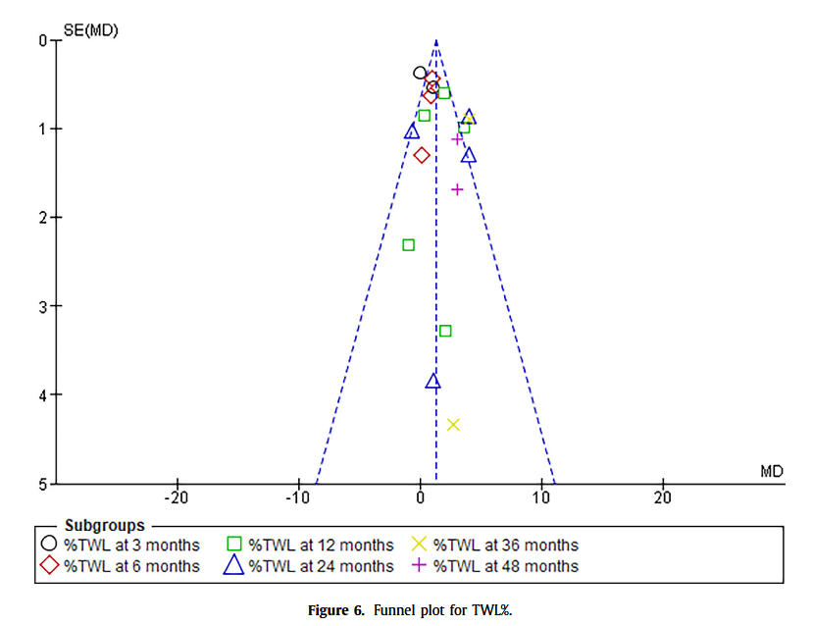
LIMITI DEGLI STUDI
Limiti degli studi
Scarsa omogeneità del campione.
Eterogeneicità delle lunghezze dell’ansa BP.
Follow up.
Notes:
Questo grafico consente di valutare la presenza di bias di pubblicazione degli studi inclusi nella metanalisi. L’asse delle x indica la dimensione dell’effetto stimata (in questo caso la differenza media, MD, nella % di perdita totale di peso - TWL%), mentre l’asse Y, indica l’errore standard della differenza media (SE), usato come misura della precisione dello studio.
Studi più precisi (con errore standard basso) sono posizionati verso la cima del grafico, mentre studi meno precisi (con errore standard alto) verso il fondo.
Ogni simbolo indica gli studi che hanno analizzato i tempi corrispondenti.
Le linee tratteggiate formano un "imbuto" che rappresenta l’intervallo di confidenza previsto della dimensione dell’effetto in relazione alla precisione. Se gli studi sono distribuiti simmetricamente intorno alla linea verticale centrale (effetto medio), ciò suggerisce assenza di bias di pubblicazione.
Se invece c’è una distribuzione asimmetrica (ad esempio studi solo a destra o solo a sinistra), ciò può indicare un possibile bias di pubblicazione (es. studi con risultati negativi o nulli non pubblicati).
In conclusione in questo caso possiamo affermare che gli studi sembrano distribuiti in modo abbastanza simmetrico attorno alla linea centrale, suggerendo che non c’è un forte bias di pubblicazione nella meta-analisi relativa alla % di perdita totale di peso (TWL%) nei vari tempi analizzati, rendendo i risultati affidabili.

Slide 19



